Slide 1

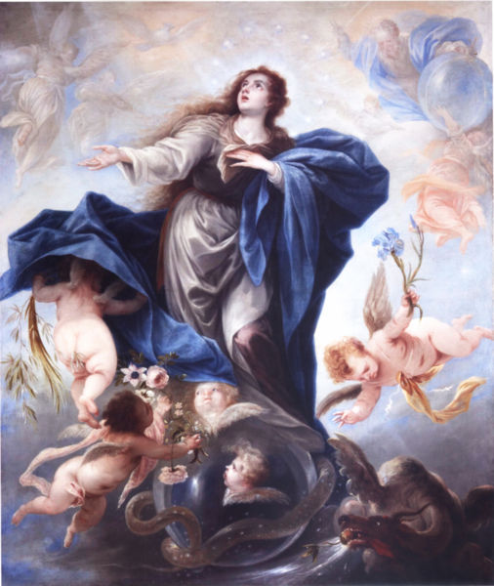
Assunção de Nossa Senhora

Slide 2
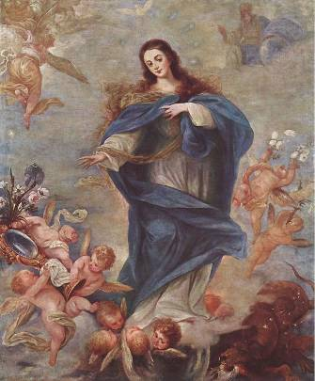
No final de sua vida, no que a tradição chama de “dormição” de Nossa Senhora, contemplamos o dogma que é celebrado neste final de semana: a Assunção de Maria. Ela foi levada ao céu após a sua peregrinação terrestre, onde levou a vida acolhendo a vontade do Pai, dizendo “sim” a Deus, mas também entre cuidados, angústias e sofrimentos.

Slide 3
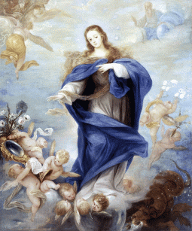
Por isso, segundo a profecia do santo velho Simeão, uma espada de dor lhe traspassou o coração, junto da cruz do seu divino Filho e nosso Redentor. Com a Assunção, se crê que o seu sagrado corpo não sofreu a corrupção do sepulcro, nem foi reduzido à cinzas aquele tabernáculo do Verbo Divino.

Slide 4
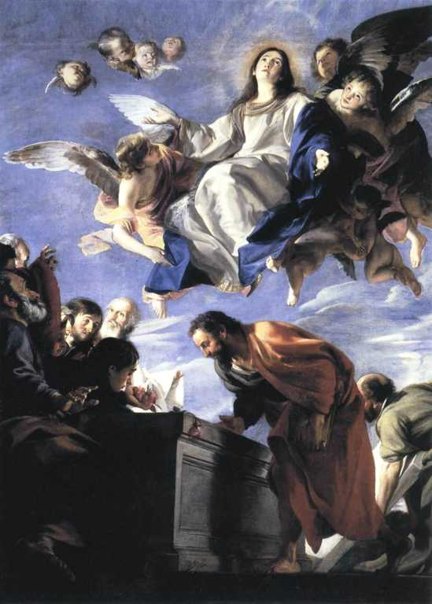
Pelo contrário, os fiéis iluminados pela graça e abrasados de amor para com aquela que é Mãe de Deus e nossa Mãe dulcíssima, compreenderam, cada vez com maior clareza, a maravilhosa harmonia existente entre os privilégios concedidos por Deus àquela que o mesmo Deus quis associar ao nosso Redentor. Esses privilégios elevaram-na a uma altura tão grande que não foi atingida por nenhum ser criado, excetuada somente a natureza humana de Cristo.

Slide 5
São João Damasceno, que entre todos se distingue como pregoeiro dessa grande tradição – que por motivações pastorais no Brasil é transferida para o primeiro domingo após o dia 15 de agosto –, ao comparar a assunção gloriosa da Mãe de Deus com as suas outras prerrogativas e privilégios, exclama com veemente eloquência: "Convinha que aquela que no parto manteve ilibada virgindade, conservasse o corpo incorrupto mesmo depois da morte.

Slide 6
Convinha que aquela que trouxe no seio o Criador encarnado, habitasse entre os divinos tabernáculos. Convinha que morasse no tálamo celestial aquela que o Eterno Pai desposara. Convinha que aquela que viu o seu Filho na cruz, com o coração traspassado por uma espada de dor, de que tinha sido imune no parto, contemplasse assentada à direita do Pai. Convinha que a Mãe de Deus possuísse o que era do Filho, e que fosse venerada por todas as criaturas como Mãe e Serva do mesmo Deus".

Slide 7
O Catecismo da Igreja Católica explica que "a Assunção da Santíssima Virgem constitui uma participação singular na Ressurreição do seu Filho, e uma antecipação da Ressurreição dos demais cristãos" (966).A Assunção de Maria ocorre imediatamente depois de terminar a sua vida mortal e não pode ser situada no fim dos tempos, como sucederá com todos os homens, mas tem de considerar-se como um evento que já ocorreu.

Slide 8
Ensina que a Virgem, ao terminar a sua vida nesse mundo, foi elevada ao céu em corpo e alma, com todas as qualidades e dons próprios da alma dos bem-aventurados, e com todas as qualidades e dotes próprios dos corpos gloriosos. Trata-se, pois, da glorificação de Maria, na sua alma e no seu corpo, quer a incorruptibilidade e a imortalidade lhe tenham sido concedidas sem morte prévia, quer depois da morte, mediante a ressurreição.

Slide 9
O dogma da Assunção nos dá uma certeza: Maria Santíssima já alcançou a realização final. Tornou-se, assim, um sinal para a Igreja que, olhando para ela, crê com renovada convicção nos cumprimentos das promessas de Deus. Também nós somos chamados a estar, um dia, com a Santíssima Trindade. Olhando para o que Deus já realizou em Maria, os cristãos animam-se a lutar contra o pecado e a construir um mundo justo e solidário para participar, um dia, do Reino definitivo.

Slide 10
Uma mulher já participa da glória que está reservada à humanidade. Nasce, para nós, um desafio: lutar em favor das mulheres que, humilhadas, não têm podido deixar transparecer sua grande vocação. Em Maria, a dignidade da mulher é reconhecida pelo Criador. Quanto nosso mundo precisa caminhar e progredir para chegar a esse mesmo reconhecimento!
A Solenidade da Assunção de Nossa Senhora demonstra a delicadeza de Deus em preservar a Virgem Santíssima da corrupção do pecado original – seu corpo é elevado ao céu!

Slide 11
Daí vem a dignidade do corpo humano, da vida humana. É para o cristão também um olhar para o seu destino final. Neste tempo de tantas mudanças é importante que nos elevemos com Maria. Infelizmente, uma lei aprovada procurando coibir com toda a justiça a violência contra a mulher trouxe consigo outra grande violência: contra a vida.

Slide 12
Nesse sentido, ao olhar para a Assunção de Maria nós pedimos a Deus que nos faça testemunhas do Ressuscitado em meio a tantos e complexos problemas que aparecem a cada momento. Urge nunca perder de vista a direção e fazer de tudo para que hoje, escutando a voz do Senhor, caminhemos procurando fazer Sua vontade.

Slide 13
Texto - Dom Cardeal Orani João Tempesta Arcebispo do Rio de Janeiro (RJ)
Música – Ave Maria Arcadelt– Imagens – Google –
Formatação – Altair Castro
15/08/2014

